Slide 1
HW1: Approximate Average
黃偉峰 E34106010

Slide 2
Architecture Diagram

Slide 3
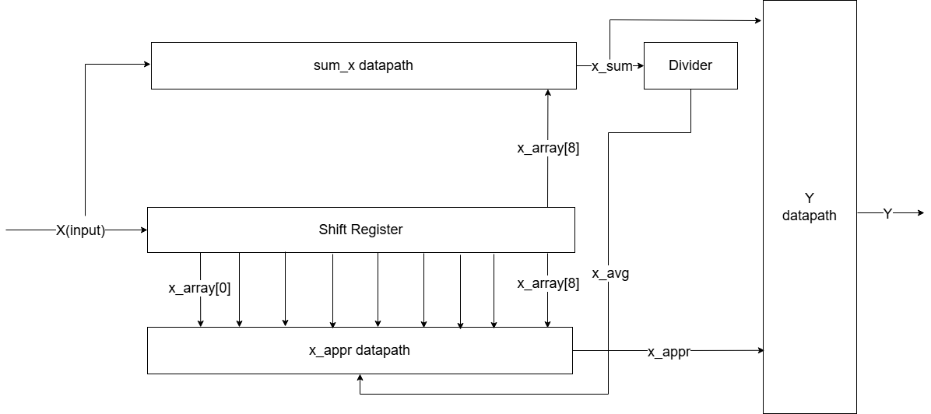

Slide 4
Circuit Design Description

Slide 5
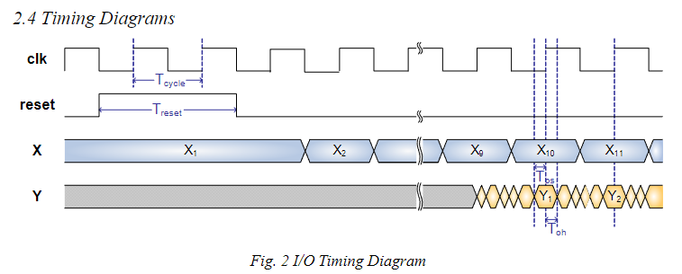
題目特點
Y output再經過9個值後，第10個值時就必須計算完成，並且持續跟著X input計算出正確的Y，故需將計算過程透過合理安排能夠在一個clock內做完題目要的計算。

Slide 6
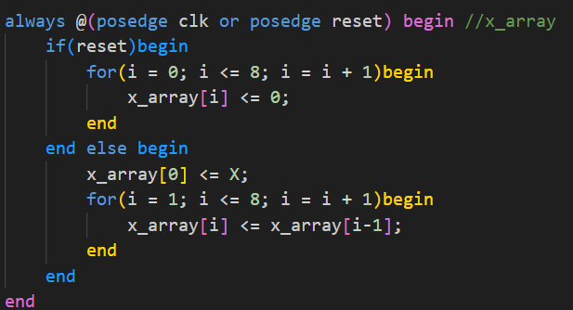
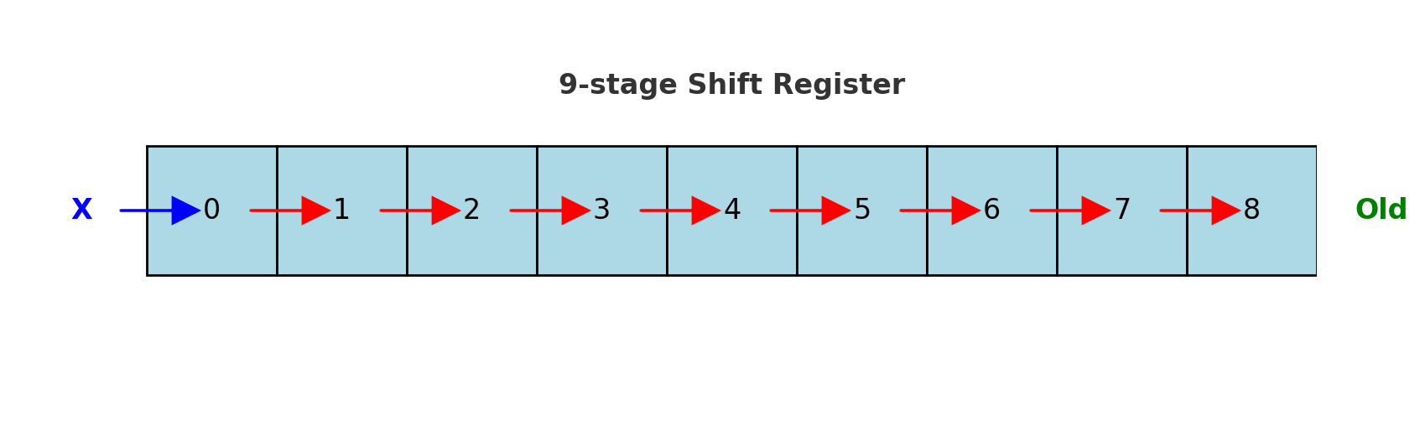
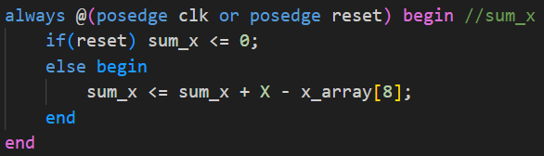
Shifter Register
透過一個Shifter Register，每次有新的x進來時存入x_array[0]，並把所有位置上的值往下一個位置移動。
在上述過程中每次存入新值就將sum_x加上新值並減掉即將被覆蓋掉的值，以此可以在每次新值進來時將Shift Register當中的總和計算出來。

Slide 7
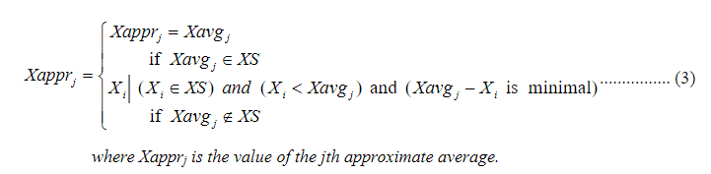

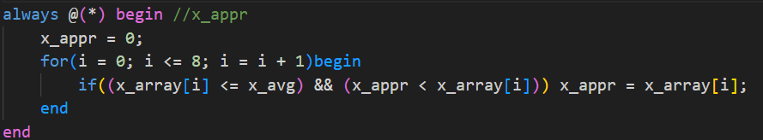
X_avg, X_appr
x_avg直接使用組合電路除法器除9完成
X_appr根據題目定義為在shift register當中最大且小於等於x平均值的數值，因需要在一個cycle內完成，所以透過組合電路方式一次判斷完shift register內的8個element。

Slide 8
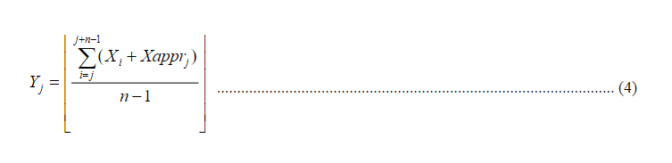

Output Y
透過先前已經算好的x總和，再額外加上9倍的X_appr，最後除上8即為Y值，
實作上加上9倍的X_appr，改寫成左移位3位獲得8倍的X_appr並加上X_appr獲得9倍X_appr，
除8則以向右移3位代替。

Slide 9
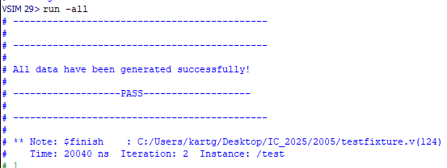
Functional Simulation Report

Slide 10
Learn from this homework

Slide 11
Learn from this homework
這次作業學到最多的應該是verilog語法當中的for loop，在過去寫verilog時很少會用到它，但剛好這次作業中我的寫法有很多重複的部分，於是使用了for loop去展開電路，因為很少用所以還有特別去查過相關的語法，順便也學習了其他類似的語法e.g.generate等等，並且在這次作業中嘗試把自己的設計用Block diagram的方式表示出來，這也是以前很少做的。

